Slide 1
Solucionario actividad semana del 04 al 08 de mayo
OA 16: Reconocer que la Constitución Política de Chile establece la organización política del país y garantiza los derechos y las libertades de las personas, instaurando un sistema democrático.

Slide 2
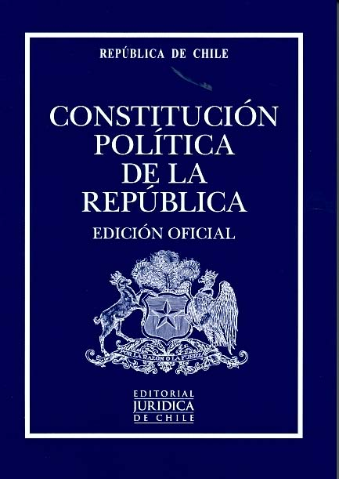
¿Qué es una constitución, y cuál es su importancia para el Estado? (pág. 12)
Es la ley superior o fundamental de un Estado. La constitución política de un país define su organización política y los derechos y deberes que tienen sus habitantes.
En ella se encuentran temas tan relevantes como:
- Soberanía, territorio, requisitos para ser electo autoridad política, y las atribuciones que estos tienen, entre otros.

Slide 3
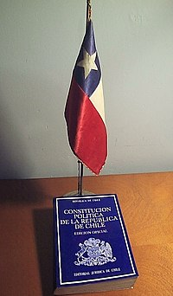
Escriba los 5 puntos que establece la Constitución Política de Chile
Una república democrática como forma de gobierno, en donde los poderes están divididos
Derechos fundamentales de las personas, como el derecho a reunirse pacíficamente y el derecho a la libre expresión.
La división del territorio de Chile en regiones
Mecanismos de participación ciudadana, como las elecciones
Funcionamiento adecuado de las instituciones

Slide 4
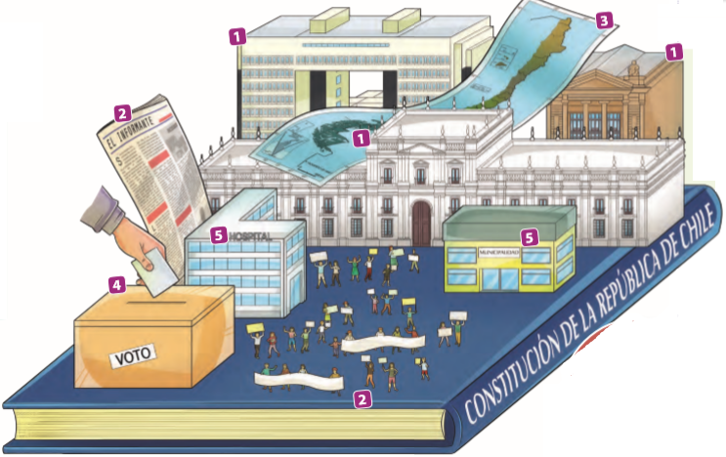
A partir del recurso 1 de la página 12 y 13, explique que representan los números del 1 al 5 que aparecen en la infografía
1.- Edificios que representan los poderes del Estado:
Congreso Nacional: Poder legislativo
Corete Suprema: Poder judicial
Palacio La Moneda: Poder ejecutivo
2.- Prensa y libertad de expresión de los ciudadanos
3.- Definición de territorio
4.- Participación política
5.- Servicios garantizados por la Constitución y que debe ser garantizada por el Estado: ducación y salud.

Slide 5
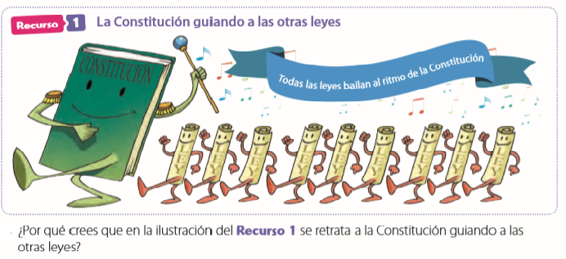
Porque es la carta fundamental de un país, la ley superior desde la cual surgen las leyes de acuerdo a lo que garantice u obligue la Constitución.

